Slide 1
软件界面设计
jQuery与Ajax的应用

Slide 2
Ajax简介
Ajax全称（Asynchronous JavaScript and XML），即异步JavaScript和XML
JavaScript、XML、CSS、DOM等现有技术组合
实现客户端异步请求操作，不刷新整个页面进行服务器通信，减少等待时间

Slide 3
传统的Web开发模式
客户端
浏览器
HTTP(S)传输
HTML+CSS
数据
HTTP请求
Web服务器
数据存储，后端处理
服务器端

Slide 4
Ajax的开发模式
客户端
浏览器
JavaScript调用
HTML+CSS数据
Ajax引擎
HTTP(S)传输
HTML+CSS
数据
HTTP请求
Web服务器和/或XML服务器
数据存储，后端处理
服务器端

Slide 5
5.1 Ajax的优势
Ajax的优势:
不需要插件支持
优秀的用户体验
提高web程序的性能
减轻服务器和带宽的负担
Notes:
优势：
1、不需要插件支持
ajax不需要任何浏览器插件，就可以被绝大多数主流浏览器所支持，用户只需要允许JS在浏览器上执行即可。
2、优秀的用户体验：
能在不刷新整个页面的前提下更新数据，
3、提高Web应用程序的性能
与传统模式相比，AJAX模式在性能上的最大区别就在于传输数据的方式，在传统模式中，数据提交是通过表单来实现的，而数据获取是靠全页面刷新来重新获取整页的内容，而AJAX模式只是通过XMLHttpRequest对象向服务器提交希望提交的数据，即按需发送
4、减轻服务器和带宽的负担
AJAX的工作原理相当于在用户和服务器之间加了一个中间层，使用户操作与服务器响应异步化，它在客户端创建AJAX引擎，把传统方式下的一些服务器负担的工作转移到客户端，便于客户端资源来处理，减轻服务器和带宽的负担。

Slide 6
5.1 Ajax的不足
Ajax的不足:
浏览器对XMLHttpRequest对象的支持度不够
破坏浏览器前进、后退按钮的正常功能
对搜索引擎的支持的不足
开发和调试工具的缺乏
Notes:
不足：
1、浏览器对XMLHttpRequest对象的支持度不够
不同的浏览器对XMLHttpRequest支持是不同的（IE5以后支持），为了使AJAX应用能在各个浏览器中正常运行，程序员必须花费大量的精力编码以兼容各浏览器。
2、破坏浏览器前进、后退按钮的正常功能
习惯，AJAX后失效，可以通过一定的方法（添加锚点）来使得用户可以使用“前进”和“后退”功能，但相对于传统方式麻烦了很多
3、对搜索引擎的支持的不足
通常搜索引擎是通过爬虫程序来对互联网上数以亿计的海量数据来进行搜索整理的，然后爬虫程序现在还不能理解那些奇怪的JS代码和因此引起的页面内容的变量，使得Ajax的站点在网络推广上相对于传统站点明显处于劣势。
4、开发和调试工具的缺乏
JS是AJAX重要组成部分，在目前由于缺少很好的JS开发和调试工具，使得Web开发者对JS望而生畏。

Slide 7
5.2 Ajax的XMLHttpRequest对象
Ajax的核心是XMLHttpRequest对象，它是Ajax实现的关键——发送异步请求、接收响应及执行回调都是通过它来完成的。

Slide 8
原生态Ajax实现- XMLHttpRequest
利用XMLHttpRequest(XHR)对象，每次构建Ajax应用必须遵循以下步骤：
  创建XMLHttpRequest对象
  创建Ajax请求
  发送Ajax请求
  处理服务器响应
Notes:
XMLHttpRequest对象不是一个国际标准。在不同浏览器中有不同的实现。要实现能够跨越浏览器运行的Ajax应用，必须考虑所有的使用场合。使用时必须根据浏览器采用不同的语法进行创建。但对每一个都进行判断不合实际，可以利用JavaScript的异常处理机制实现跨浏览器的XMLHttpRequest对象创建脚本
var xmlhttp;
try{
xmlhttp= new ActiveXObject('Msxml2.XMLHTTP');
}catch(e){
try{
xmlhttp= new ActiveXObject('Microsoft.XMLHTTP');
}catch(e){
try{
xmlhttp= new XMLHttpRequest();
}catch(e){}
}
}

Slide 9
原生态Ajax实现- XMLHttpRequest
XMLHttpRequest属性：
  ReadyState
    0 “未初始化”， (XMLHttpRequest)对象已经创建，但还没有调用open()方法。
    1 “发送”状态，已经准备好把一个请求发送到服务器。
    2 “发送完成”状态，已经把一个请求发送到服务器端，但还没
    有响 应。
    3 “正在接收”状态，已经接收，还没有完全接收结束。
    4 “已加载”状态，响应已经被完全接收。
  responseText和responseXML
    请求返回的文本或XML内容
  status HTTP状态码
Notes:
在调用open方法与send方法时都会触发onreadystatechange事件
readyState的值表示了当前请求的状态，在事件处理程序中可以根据这个值进行
readyState有五种可能的值：
0 (未初始化)： (XMLHttpRequest)对象已经创建，但还没有调用open()方法。
1 (载入)：已经调用open() 方法，但尚未发送请求。
2 (载入完成)： 请求已经发送完成。
3 (交互)：可以接收到部分响应数据。
4 (完成)：已经接收到了全部数据，并且连接已经关闭。
使用responseText属性获取返回的纯文本时，服务器端无需特殊的操作。但如果服务器返回的是XML文档，必须要求响 应的HTTP头信息中“content-type“属性为”text/xml”

Slide 10
原生态Ajax实现- XMLHttpRequest
HTTP状态码常见的几种状态
XHR.status == 200，300，404 等
100——客户必须继续发出请求
101——客户要求服务器根据请求转换HTTP协议版本
200——成功
201——提示知道新文件的URL
300——请求的资源可在多处得到
301——删除请求数据
404——没有发现文件、查询或URl
500——服务器产生内部错误

Slide 11
原生态Ajax实现-XMLHttpRequest
方法
  abort（）暂停请求，并重置到未初始化状态
  open() 加载要链接的页面
  send() 把该请求发送到服务器
事件
  onreadystatechange readyState值发生改变时候触发
Notes:
send方法仅有一个content参数，它标识要向服务器发送的数据，其格式为查询字符串的形式。
var content = "userName=li&sex=male&age=25";
xmlHttp.send(content);
如果提交方法是get方式，则这些参数作为查询字符串提交；如果指定的是post方式，则这些参数是放入请求体提交。
Request.Params[“参数名”]获取对应的值
如果在open方法中指定的是异步请求，则 send方法执行后会立即执行下一条语句，否则send方法一直阻塞，直到请求完成
或超时后才执行下一条语句。
Open方法中指定的是post提交请求，那么在send之前必须设置http头信息
xmlHttp.setRequestHeader(“Content-Type”，“application/x-www-form-urlencoded”);
发送请求后，往往无法知道请求什么时候完成，所以必须利用事件机制捕获请示的状态。

Slide 12
原生态AJAX的实现
获取XMLHttpRequest对象
  var request = new XMLHttpRequest(); 或者
  var request = new ActiveXObject("Microsoft.XMLHTTP");
设置处理函数
  request.onreadystatechange = function(){//处理代码};
加载要链接的页面并发送请求
  request.open("GET“,"validateForm.aspx?catalogId=" + catalogId， true);
  Request.send();
if(request.readyState==4){ //请求已成功返回
if(request.status==200){ //请求正常
//获取结果
}
}
Notes:
HTTP状态码：
200：请求成功
202：请求被接收，但处理未完成
400：错误的请求
404：请求资源未找到
500：内部服务器错误

Slide 13
JQUERY的AJAX实现（一）
jQuery对Ajax进行了封装。
1、load()方法
能够载入远程HTML代码并插入DOM中。
语法：load( url [, data] [ ,callback])
url:请求HTML页面的URL地址
data:发送至服务器的数据
callback:请求完成时的回调函数，无论请求成功或失败
Notes:
默认使用 GET 方式 - 传递附加参数时自动转换为 POST 方式。

Slide 14
JQUERY的AJAX实现（一）
例1：创建一个HTML文件，名字为inner.html，然后再建一个页面test.html，添加一个button元素，添加一个id为resTest的元素，当单击button时，resText显示追加的HTML内容。
HTML代码略。
jQuery代码如下：
$(function){
$(“#send”).click(function(){
$(“#resTest”).load(“test.hmtl;”);
});
}

Slide 15
JQUERY的AJAX实现（一）
例2：假如只需加载test.html页面中class为”para”的内容
HTML代码略。
jQuery代码如下：
$(function){
$(“#send”).click(function(){
$(“#resTest”).load(“test.hmtl .para”);
});
}

Slide 16
JQUERY的AJAX实现（二）
1 $.get()方法
使用get方法来进行异步请求.
$.get(url [,data] [,callback] [,type])
url:请求的HTML页的URL地址 例如：test.aspx
data:发送至服务器的数据会作为QueryString附加到请求URL中。如：{name:’zhangs’}
callback:载入成功时回调函数(只有当Response的返回状态是success才调用该方法)自动将请求结果和状态传递给该方法。例如 function(dt){alert(dt)}
type:服务器返回内容的格式,包括xml html script json text
Notes:
Load方法通常用来从Web服务器上获取静态的数据文件，如果需要传递一些参数给服务器中的页面，可以使用get或者post方法（或ajax方法）
例如：
显示 testServlet 返回值(HTML 或 XML)，添加一组请求参数。
$.get("testServlet.aspx", { name: "John", time: "2pm" }, function(data){ alert("Data Loaded: " + data); });
返回值类型：预期服务器返回的数据类型。如果不指定，jQuery 将自动根据 HTTP 包 MIME 信息返回 responseXML 或 responseText，并作为回调函数参数传递

Slide 17
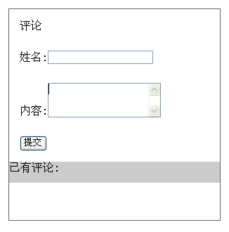
JQUERY的AJAX实现（二）
例3:做一个评论页面,将姓名和内容填写好后,提交给服务器,经服务器处理后,返回值显示在页面上.

Slide 18
JQUERY的AJAX实现（二）
数据格式：
1、HTML片段
jQuery代码如下：
$(function){
$(“#send”).click(function(){
$.get(“get1.ashx”,{
username:$(“#username”),val(),
content:$(“#content”).val()
},function(data,textStatus){
$(“#resText”).html(data); });
});}

Slide 19
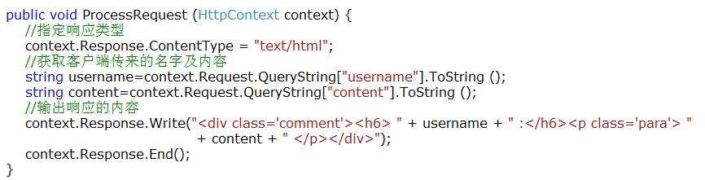
JQUERY的AJAX实现（二）
后台代码如下

Slide 20
JQUERY的AJAX实现（二）
数据格式：
2、XML文档
jQuery代码如下：
$(function){
$(“#send”).click(function(){
$.get(“get2.ashx”,{
username:$(“#username”),val(),content:$(“#content”).val()
},function(data,textStatus){
var username=$(data).find(“comment”).attr(“username”);
var content= =$(data).find(“comment content”). text();
$(“#resText”).html(“<div><h4>”+username+”</h4><p>”+
content+”</p>”); });
});
}

Slide 21
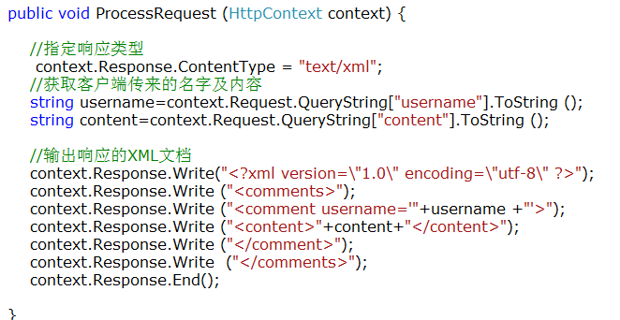
JQUERY的AJAX实现（二）
后台代码如下：

Slide 22
JQUERY的AJAX实现（二）
数据格式：
3、JSON文件
jQuery代码如下：
$(function){
$(“#send”).click(function(){
$.get(“get3.ashx”,{
username:$(“#username”),val(),content:$(“#content”).val()
},function(data,textStatus){
var username=data.username;
var content=data.content;
$(“#resText”).html((“<div><h4>”+username+”</h4><p>”+
content+”</p>”); },”json”);
});
}

Slide 23
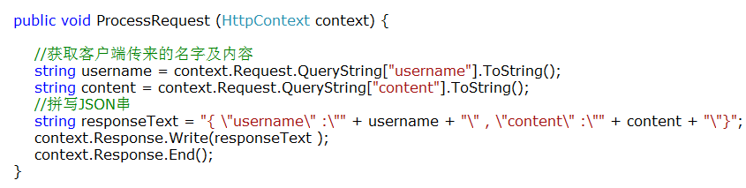
JQUERY的AJAX实现（二）
后台代码如下：

Slide 24
JQUERY的AJAX实现（三）
$.post(url,[data],[callback])
  Post和get方法的结构和使用方式相同，不过它们之间仍有区别：
  get请求会将参数跟URL后传递，而POST请求则作为HTTP消息的实体内容发送给WEB服务器。在AJAX请求中，这种区别对用户是不可见的。
  GET方式对传输的数据有大小限制（通过不能大于2KB），而使用POST方式传递数据量要比GET方式大得多（理论上不受限制）
  GET方式请求的数据会被浏览器缓存起来，因此其他人就可以从浏览器的历史记录中读取到这些数据，如帐号和密码等。在基种情况下，GET方式会带来严重的安全性问题，而POST方式相对来说就可以避免这些问题
  GET方式和POST方式在服务器端获取也不同
Notes:
当load方法带有参数传递时，会使用POST方式发送请求
由于post和get提交的数据都可以通过request[“”]来获取，因此只需要改变JQuery函数，即可以在get请求和POST请求之间切换

Slide 25
JQUERY的AJAX实现（四）
$.getScript(url,[callback])
  可以用来直接加载JS文件
  也可以有回调函数，它会JS文件成功载入后运行
  例如：
$.getScript(“test.js”,
funtion(){
//处理语句
})

Slide 26
JSON简介
JSON(JavaScript Object Notation) 是一种轻量级的数据交换格式，易于阅读和编写，同时也易于机器解析和生成。
它基于ECMA262语言规范（1999-12第三版）中JavaScript编程语言的一个子集。 JSON采用与编程语言无关的文本格式，但是也使用了类C语言（包括C， C++， C#， Java， JavaScript等）的习惯，这些特性使JSON成为理想的数据交换格式。

Slide 27
JSON简介
JSON的结构基于下面两点
1. “名称/值”对的集合
如：{"firstName":"Brett","lastName":"McLaughlin","email":"aaaa"}
取值方式：对象.key 获取属性值

Slide 28
JSON简介
2. 数组形式的集合
var people = { "programmers": [ { "firstName": "Brett", "lastName":"McLaughlin", "email": "aaaa" },
{ "firstName": "Jason", "lastName":"Hunter", "email": "bbbb" },
{ "firstName": "Elliotte", "lastName":"Harold", "email": "cccc" }
],
"authors": [
{ "firstName": "Isaac", "lastName": "Asimov", "genre": "science fiction" },
{ "firstName": "Tad", "lastName": "Williams", "genre": "fantasy" },
{ "firstName": "Frank", "lastName": "Peretti", "genre": "christian fiction" }
]}
取值方式：people.programmers[0].lastName;

Slide 29
JQUERY的AJAX实现（五）
$.getJSON(url, [fn])
  该方法用于加载JSON文件
  在回调函数中，可以处理返回的数据
  例如：
  $.getJSON(‘test.json’,
  function(data){
  //data为返回的数据
  });
Notes:
$.getJSON(‘test.json’,function(data){data为返回的数据});
JSON相对于XML来说，体积小且易解析，文件简洁，易于阅读;但当远程应用程序未知时，XML文档是明智的选择，它是Web服务领域的“世界语”.
Jquery对象的each()方法是一个全局函数，不操作JQuery对象，而是以一个数组或者对象作为第1个参数，以一个回调函数作为第2个参数。回调函数拥有两个参数，第1个参数为对象的成员或数组的索引，第2个对应变量或内容.
我们还可以通过JSONP形式的回调函数来加载其他网站的JSON数据（跨域访问）。如从图片网站(http://Flickr.com)搜索汽车类别的4张最新图片。

Slide 30
JQUERY的AJAX实现（六）
jQuery.ajax([options])
  通过 HTTP 请求加载远程数据。
  jQuery 底层 AJAX 实现。简单易用的高层实现见 $.get, $.post 等。
  $.ajax() 只有一个参数：参数 key/value 对象，包含各配置及回调函数信息
  例如：
$.ajax({
type: "POST",
url: "some.aspx",
data: "name=John&location=Boston",
success: function(msg){
alert( "Data Saved: " + msg );
}
});
Notes:
如果数据为数组，如{foo:[“bar1”,”bar2”]},则转换为foo=bar1&foo=bar2
dataType:预期服务返回的数据类型,如xml,html,script,json,jsonp,text
beforeSend:function(XMLHttpRequest){}发送请求前可以修改XMLHttpRequest对象的函数，如果返回false可以取消本次ajax请求
Complete:function(XMLHttpRequest,textStatus){})请求完成后调用的回调函数（请求成功或失败时均可调用）
Error:function(XMLHttpRequest,textStatus,errorThrown){})请求失败时调用的函数
Global:默认为true。是否触发全局Ajax事件
前面的ajax方法都是基于$.ajax方法构建的，它是JQuery最底层的AJAX实现，可以用它来代替前面的所有方法

Slide 31
小结
JQuery中的Ajax请求方法：
$.load(url, [data], [callback])
$.get(url, [data], [fn], [type])
$.post(url,[data],[callback])
$.getJSON(url, [data], [fn])
$.getScript(url,[callback])
$.ajax([options])
Notes:
jQuery提供了一些日常开发需要的快捷操作，如load,ajax,get,post等-----简单
$.ajax是最底层的方法，第2层的是load,get,post方法，第3层是getScript和getJSON方法
第2层的方法使用频率很高

Slide 32
Ajax全局事件
JQuery Ajax可以对调用的Ajax方法的过程中的HTTP请求进行控制
JQuery可以为各种与Ajax相关的事件注册回调函数。
例如当Ajax请求开始时，会触发ajaxStart（）方法的回调函数；当Ajax请求结束时，会触发ajaxStop（）方法的回调函数。
这些方法都是全局的方法，无论创建它们的代码位于何处，只要有Ajax请求发生时，就会触发它们
Notes:
在前面例子中，远程读取网站的图片速度可能会比较慢，如果在加载的过程中，不给用户提供一些提示和反馈信息，很容易让用户误认为单击无用，使用户对网站失去信心。
可以为网页添加一个提示信息“加载中”，
当Ajax请求开始的时候，将此元素显示，用来提示用户Ajax请求正在进行。当Ajax请求结束后，将此元素隐藏\
在页面中的其他地方使用Ajax，该提示信息仍然有效，因为它是全局的

Slide 33
Ajax全局事件
Ajax全局事件中的其它方法
方法名称 | 说明
ajaxComplete(callback) | Ajax请求完成时执行的函数
ajaxError(callback) | Ajax请求发生错误时执行的函数
ajaxSend(callback) | Ajax请求发送前执行的函数
ajaxSuccess(callback) | Ajax请求成功时执行的函数
注：若使某个Ajax请求不受全局方法的影响，可以在$.ajax(option)方法时，将参灵敏中的global设置为false.
$.ajax({
url:”test.html”,
global:false //不触发全局Ajax事件
})
Notes:
ajaxError：Ajax请求发生错误时执行的函数，捕捉到的错误可以作为最后一个参数传递

Slide 34
www.themegallery.com
Thank You !
Click to edit company slogan .

